Slide 1




















Slide 2
목차
1조. 상쾌한
팀 소개
주제
기술 스택
기능
마무리

Slide 3
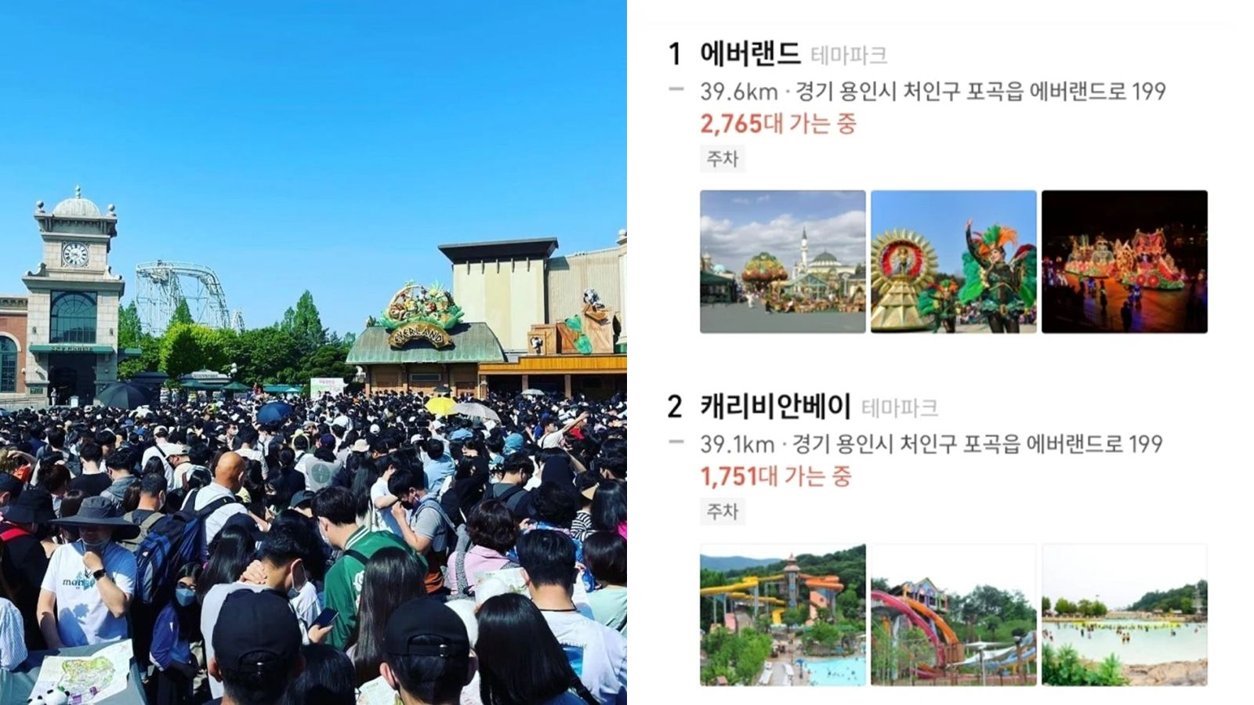
1. 팀 소개
1조. 상쾌한
여행지 눈치 게임 성공 + 부산 숨은 명소로 여행
상쾌한 여행 가능

Slide 4
2. 주제
1조. 상쾌한
“여행지 추천 챗봇”
사회적 거리두기 해제
코로나 19 확진자 감소세
6~8월 여름 휴가철 성수기
관광 수요 급증 예상
여행지 관련 서비스 제작
여름철을 주제로
계절별 여행지를 주제로
꿀 여행지* 를 주제로
서비스를 기획??
사용자가 여행의 키워드를 입력하면 그에 해당하는
인기 여행지와 꿀 여행지 추천
*꿀 여행지란?
나만 알고 있는, 유명 하지 않지만 너무 좋은 여행지

Slide 5








3. 기술 스택
1조. 상쾌한
Korean KeyBERT
Telegram
Selenium
크롤링 사이트:

Slide 6
4. 기능_역할분담
1조. 상쾌한
김철용
크롤링
CBF
코드 병합
박현진
크롤링
키워드 추출
꿀 여행지 알고리즘 개발
류성빈
- 크롤링
- 크롤링 과정 중 발생하는 모든 문제점 해결 총괄
구광모
데이터 전처리
김수민
챗봇 구현
발표 자료 작성
Notes:
기능의 순서대로 나열

Slide 7
4. 기능_시연 설명
1조. 상쾌한
사용자에게 여행 키워드를 입력 받음
키워드가 있는 경우,
사용자에게 “키워드에 맞는”
1. 인기 여행지 2. 꿀 여행지 추천
키워드가 없는 경우,
사용자에게 추천 키워드 추천
[예외]사용자가 키워드가 아닌 여행지를 입력
-> 재입력 요구

Slide 8
4. 기능_시연 설명
1조. 상쾌한
키워드 추출
pickle 데이터 병합
리뷰 데이터 크롤링
트립어드바이저, 구글, 트립닷컴
키워드 데이터 프레임
챗봇
유사도 검출
CBF
Notes:
기능의 순서대로 나열

Slide 9
4. 기능_구현 설명
1조. 상쾌한
[데이터 전처리]
# 평점이 없는 데이터 ➔ 중앙값으로 채움
# 여행 정보 사이트에서 리뷰 수가 100개 미만인 경우, 크롤링 X ➔ 여행지 추천 정확도 증가
# 크롤링한 리뷰 데이터에서 리뷰가 없다면(결측치) -> 해당 열 삭제

Slide 10
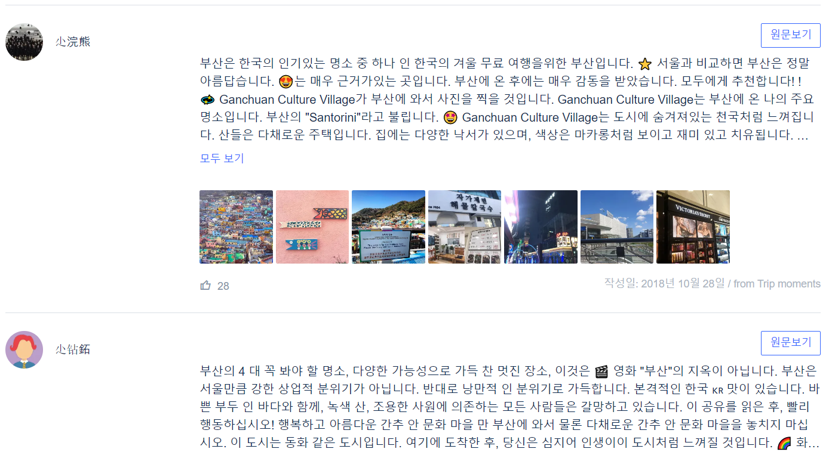

4. 기능_구현 설명
[데이터 전처리]
# 여행지 리뷰 특성상, 외국인의 리뷰가 많음 ⬅ 잘못된 번역, 외국어 추천 과정 불필요
➔ 한글이 아닌 데이터 모두 제거
➔ Word-Cloud를 이용하여 리뷰 데이터에서 불필요하게 많이 등장하는 단어 확인 -> 불용어 설정
1조. 상쾌한

Slide 11
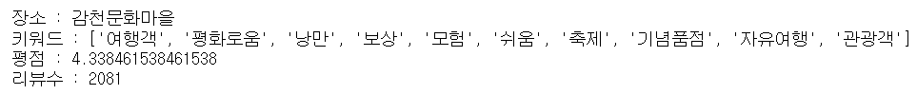

4. 기능_구현 설명
1조. 상쾌한
$$≠$$
bigram 적용
원하는 형식의 키워드 (챗봇에 적용한 키워드)

Slide 12
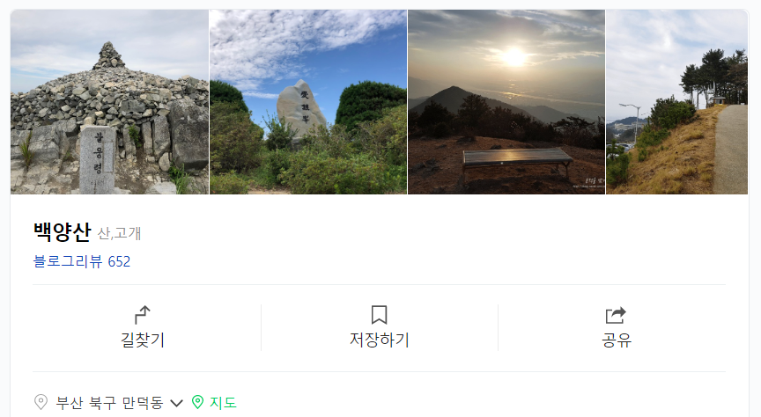
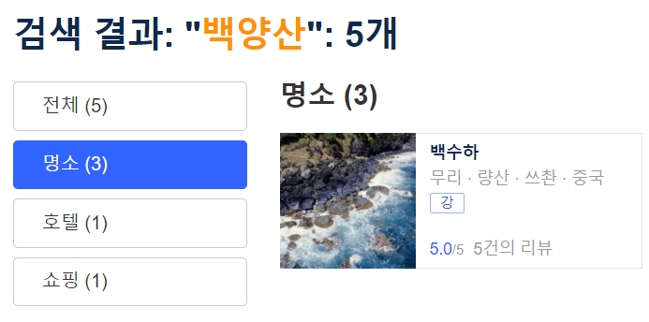
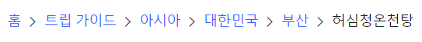
4. 기능_구현 이슈
[관광지 리뷰 데이터 수집]
# 여행 정보 사이트(트립 닷컴)에서 리뷰를 크롤링 할 때,
# 관광지 리스트에 있는 부산 내 관광지가 아닌 다른 장소로 검색됨
➔ 관광지 위치에 부산이 존재하면 리뷰를 크롤링 할 수 있도록 수정
1조. 상쾌한
???

Slide 13
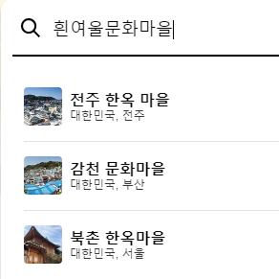
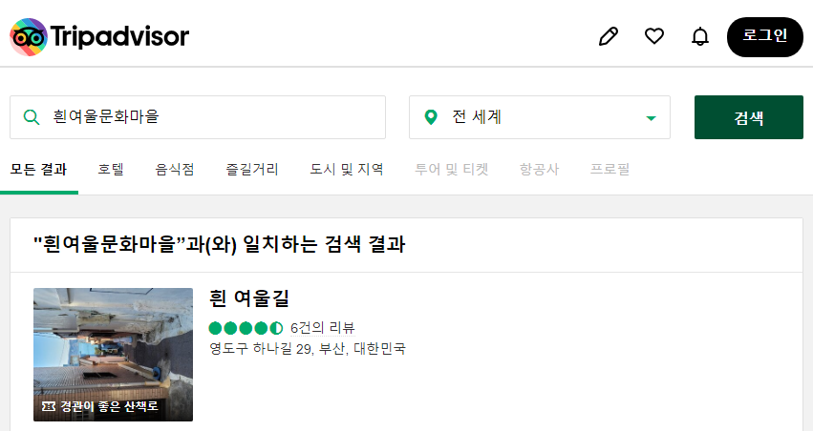
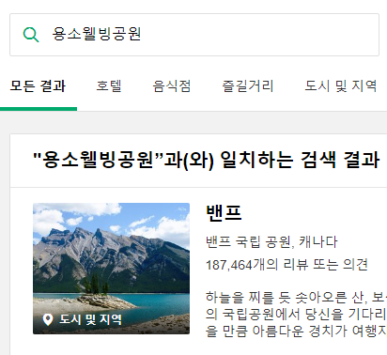
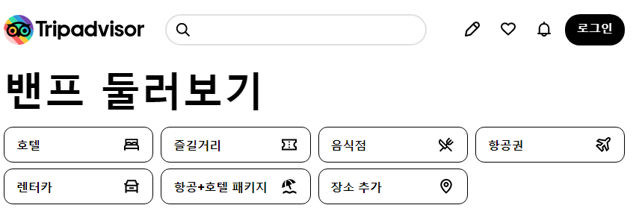
4. 기능_구현 이슈
1조. 상쾌한
[관광지 리뷰 데이터 수집]
#1. 추천 검색어
메인 페이지에서 여행지를 정확히 검색 but, 다른 여행지
➔ 추천 검색어 리스트에서 선택 X, 검색창을 새로 열어서 크롤링
#2. 여행 사이트 내 여행지 정보 없음
여행 사이트 내 여행지 정보가 없는 경우 사이트에서 유사 추천 지역을 검색해줌 but, 부산 내 관광 명소만 필요
➔ 찾고자 하는 부산 관광지가 없는 경우 강제로 크롤링을 멈춤
???
???
Notes:
검색어를 입력하고 하단리스트에서 고르지않고 검색을눌러 검색창을 새로열어서 나오는 첫번째것을 선택
(찾는 관광지역과 메인홈페이지 리스트에서 선택하는 방법으로 했을때보다 정확해짐)

Slide 14
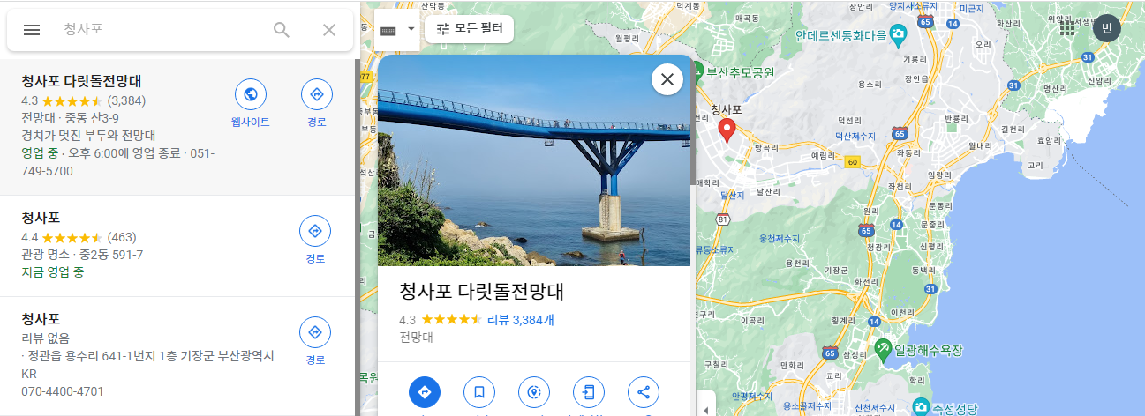
4. 기능_구현 이슈
[관광지 리뷰 데이터 수집]
# 이름에 맞는 관광명소 or 유사한 이름이 존재하는 1, 2, …, n개의 리스트 발생
# 리스트의 수가 1~3개일 때, 각각의 특성이 다름. ➔ 예외 처리 가능
# but, 리스트가 4개일 때, 2번째 리스트와 4번째 리스트 특성이 겹쳐 예외 처리 불가능 ➔ 수동 처리
1조. 상쾌한

Slide 15
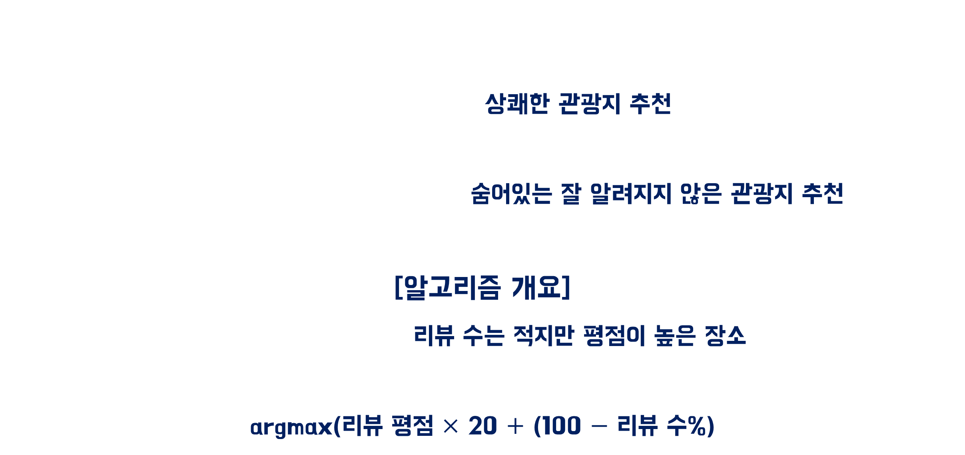
4. 기능_구현 이슈
[꿀 여행지 추천 알고리즘 개발]
# 관광지 별 혼잡도 정보 제공으로 상쾌한 관광지 추천할 수 있도록 함.
# 실시간 혼잡도 data를 위해선 카카오 API 등 추가 학습이 필요. (시간적 여유 X)
자체 알고리즘 개발로 혼잡도 X, 숨어있는 잘 알려지지 않은 관광지 추천
[알고리즘 개요]
여행 정보 사이트에 리뷰 수는 적지만 평점이 높은 장소
➔ 사람들에게 잘 알려지지 않는 장소라고 정의
argmax(리뷰 평점 $×$ 20 $+$ (100 $−$ 리뷰 수%)
1조. 상쾌한

Slide 16
4. 기능_구현 이슈
1조. 상쾌한
[CBF]
# 데이터 프레임 내에 없는 여행 키워드가 입력 -> 정상적인 동작 X
# 입력 받은 키워드와 유사도가 높은 키워드를 반환하는 방법 고안(SBERT 활용) but, 시간적 여유 X
# 데이터 프레임 내에서 빈도가 높은 키워드를 사용자에게 재 추천
➔ 사용자가 다른 키워드를 입력하도록 추천

Slide 17
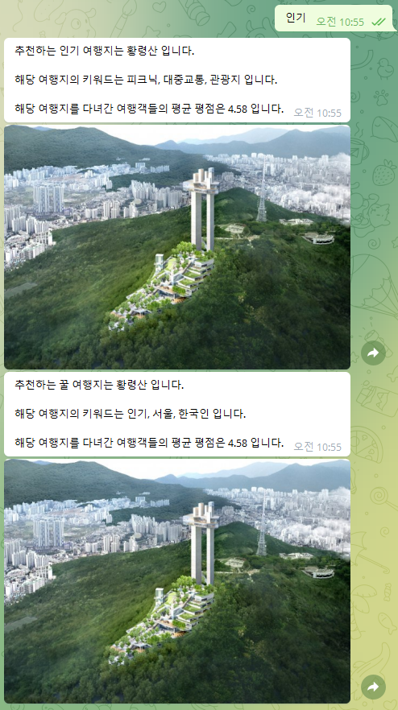
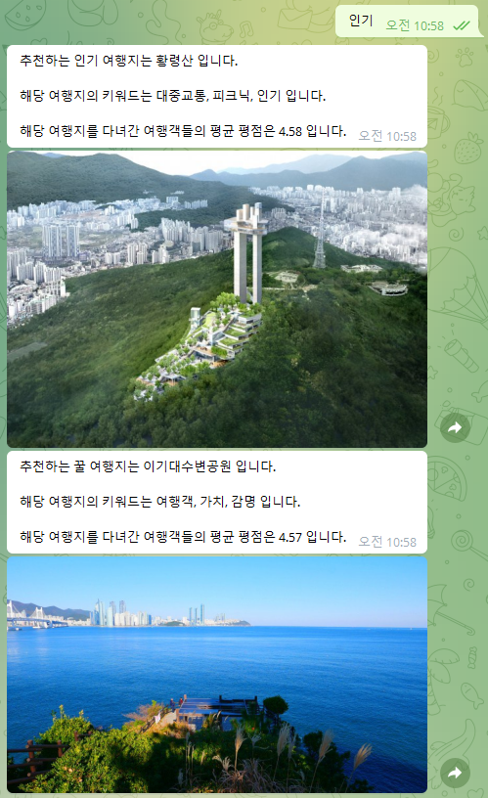
4. 기능_구현 이슈
[챗봇_꿀 여행지 추천]
1조. 상쾌한
# 꿀 여행지 알고리즘에서 높은 점수를 받은 관광지의 키워드가 입력 ➔ 인기 여행지 == 꿀 여행지
# 인기 여행지와 꿀 여행지가 동일한 경우,
꿀 여행지 알고리즘에서 2번째로 높은 점수를 받은 관광지 추천

Slide 18
4. 기능_시연
1조. 상쾌한
시연

Slide 19



[기대 효과]
5. 마무리
1조. 상쾌한
[부산시]
다방면의 부산 관광지를 추천 ➔ 부산을 방문했던 관광객의 재방문 기대
특정 장소로 관광객이 몰리지 않음 ➔ 관광객의 긍정적인 피드백 기대
➔ 부산시 전체가 더 많은 관광객을 균일한 지역에 유치 가능
[관광객]
키워드를 통해 사용자의 선호도에 맞는 여행지 추천
알려지지 않은 관광지 정보 손쉽게 얻음

Slide 20

5. 마무리
1조. 상쾌한
“프로젝트를 통해 배운 점“
협업의 중요성
성공적인 과제 수행을 위한 일일 목표치 수립의 중요성
실제로 구현하며 부족한 부분을 찾고 기본기에 충실 해야함을 느낌.
위기 대처 능력
꾸준한 소통과 피드백으로 성공적인 프로젝트 마무리

Slide 21
5. 마무리
1조. 상쾌한
“프로젝트의 부족했던 점“
시간 부족 ➔ 주제 도출, 심화 기능 구현에 아쉬움
누적 데이터만으로 챗봇이 구동 ➔ 여행 중 실시간 정보를 사용자에게 전달하기가 어려움
시간 투자 대비 목표치를 달성하지 못해 아쉬움
⬅ 시행착오를 겪으며 성장
문제 발생 -> 해결의 과정을 정리하지 못한 것
“개선 방향“
리뷰 이외의 정보를 학습하거나 오픈 API 정보 등을 적용해 능동적인 정보 제공이 가능하도록 함
여행지 추천 이외에도 여행과 관련된 서비스의 추가 기능 제작
기본기 공부를 통해 실력 향상 도모

Slide 22


